Slide 1
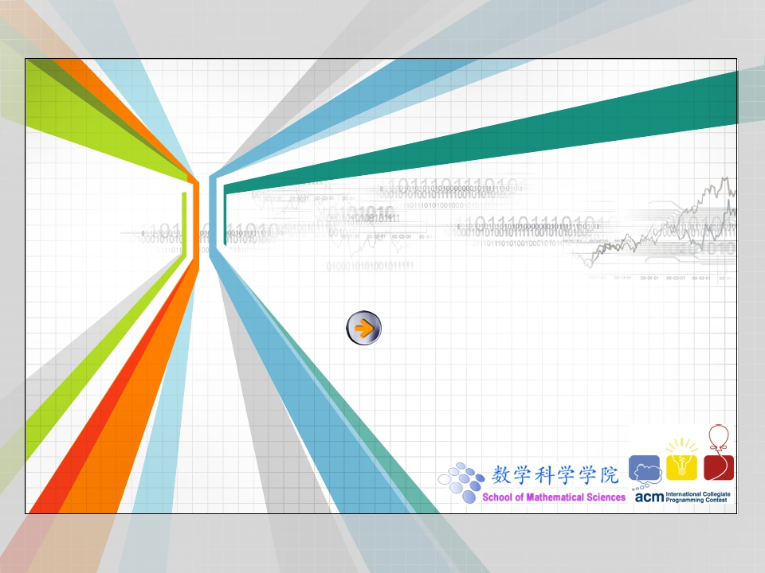
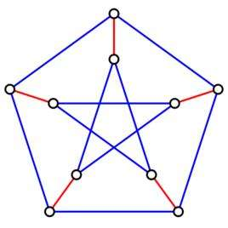
1
图论专题 DEF+N
张逸伟
计算机科学与工程学院

Slide 2




5
N.命运石之门
给定数字n,m,(1≤n,m≤500000)
将n变为n*2的花费为2，将n变为n-3的花费为3，要求过程当中所有数字都在[1,500000]区间内。
求将n变为m的最少花费。

Slide 3
5
N.命运石之门
建图：
将每个数字视为图论中的点，数字之间的转换视为图论中的边。有向图！
500000个点，连边(i,i*2)权值为2，连边(i,i-3)权值为3
求n至m的最短路就是最小花费
除Floyd之外的方法，时间复杂度均符合要求

Slide 4
题号 | 题名 | 涉及的 图论知识 | 预计 过题人数 | 实际 过题人数
D | 喜马拉雅山上的猴子 | 最短路算法 | 20 | 10
E | 北极的猴子 | Tarjan算法 无向图的桥与割顶 | 10 | 4
F | 励志的猴子 | 欧拉回路 | 1 | 2

Slide 5
5
D.喜马拉雅山上的猴子
给定一个带权有向图，
若P(A,B)表示节点A到B的最短路长度，
选择四个节点ABCD，
使得P(A,B)+P(B,C)+P(C,D)最大。
节点数n在1,000以内，边数m在2,000以内。

Slide 6
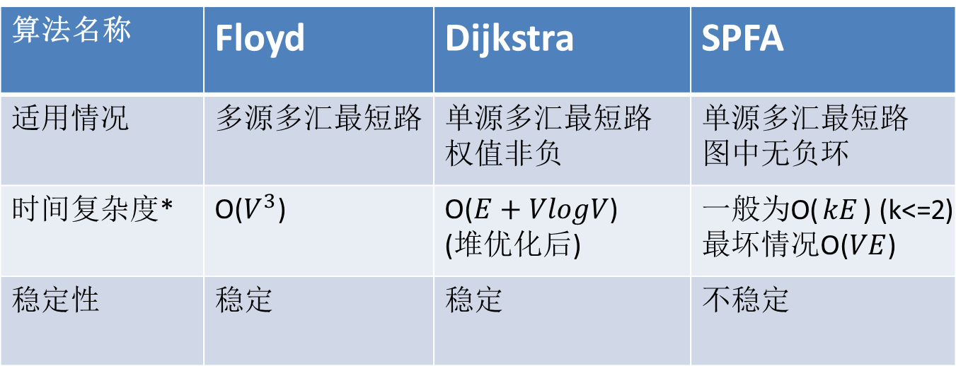
5
D.喜马拉雅山上的猴子
最短路算法的选择：
Floyd, Dijkstra, SPFA ?
算法名称 | Floyd | Dijkstra | SPFA
适用情况 | 多源多汇最短路 | 单源多汇最短路 权值非负 | 单源多汇最短路 图中无负环
时间复杂度*
稳定性 | 稳定 | 稳定 | 不稳定
* V表示点数，E表示边数

Slide 7

5
D.喜马拉雅山上的猴子
已经预处理出每对点对之间的最短路，
怎样选择ABCD四个点？
N=1000,可以考虑O($n^{2}$)算法
若枚举四个点，显然枚举B、C比较容易

Slide 8

5
D.喜马拉雅山上的猴子
两种处理方法：
1.动态规划
用next[i]表示点 i 作为起点，走最短路到达其他点的最远距离
用pre[i]表示点 i 作为终点，其他点作为起点走最短路能到达的最远距离
用所有点对间最短路更新数组。
枚举BC两点，用pre[B]、next[C]更新答案即可。
问题：若pre[B]的起点与C或next[C]的终点重复，怎么办？
pre[i]---->pre[i][3] next[i]---->next[i][3]
且需要同时保存对应节点编号 (结构体)
复杂度：O(${9∗n}^{2}$)

Slide 9

5
D.喜马拉雅山上的猴子
两种处理方法：
2.暴力排序
创建n个STL当中的容器作为pre[i]/next[i],每个容器保存n个数据
容器有序：直接取前三个元素枚举
容器无序：排序后枚举
复杂度：O($n^{2}logn$)

Slide 10
5
E.北极的猴子
给定一个带权无向图，
要求删去其中至多两条边，使得节点s和t之间不连通
若有多种方案，选择边权值和最小的方案；
若还是相同，选择字典序最小的方案。
点数n和边数m均在5000以内

Slide 11
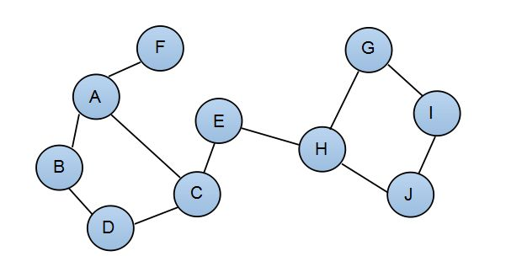
5
无向图的桥与割顶
定义:
1.桥：无向连通图中，如果删除某边后，图变成不连通，则称该边为桥。
2.割顶：无向连通图中，如果删除某点后，图变成不连通，则称该点为割顶。

Slide 12
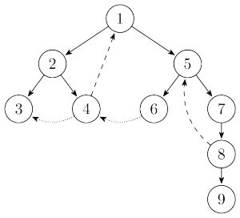
5
无向图的桥与割顶
在Tarjan算法中为每个节点i维护了以下几个变量： DFN[i]：深度优先搜索遍历时节点i被搜索的次序。 low[i]：节点i能够回溯到的最早位于栈中的节点。
当结点u的子结点v的后代
通过反向边只能连回v，那么
删除这条边(u, v)就可以使得
图G非连通了。
用Tarjan算法里面的时间戳
表示这个条件，就是
low[v]>dfn[u]

Slide 13

5
无向图的桥与割顶
若只删一条边，删去的边满足两个必要条件
1.一定在起点s到终点t的一条路径上
2.一定是原图当中的桥
最多只能取两条边，能否考虑O$\left(m^{2}\right)算法？$

Slide 14
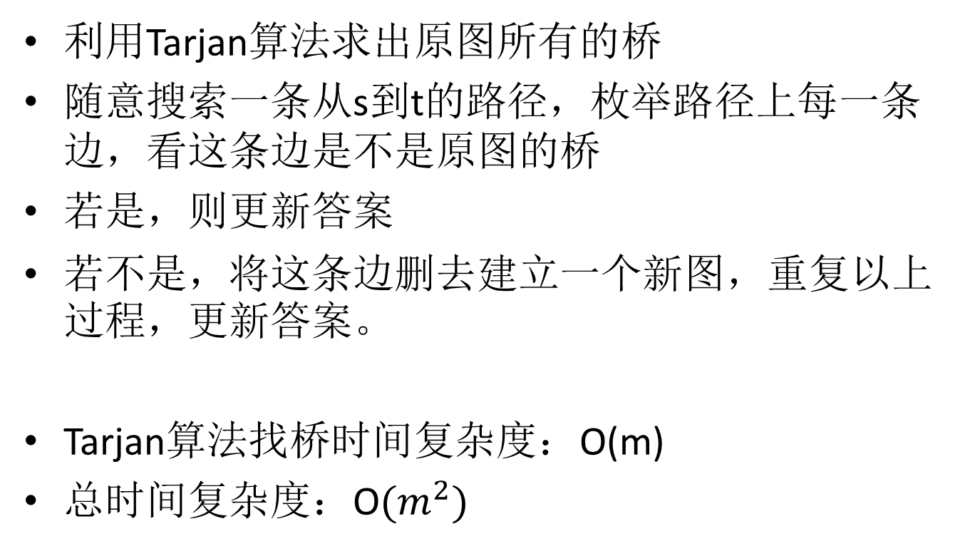
5
E.北极的猴子

Slide 15
5
F.励志的猴子
一维坐标轴上有n条线段，要求用红蓝两种颜色对这些线段染色，使得对于坐标轴上任意一个点，经过它的红线和蓝线数量差的绝对值小于等于1。
输出染色方案，若找不到则输出-1
线段的左右端点均算作在线段上
n<=100000

Slide 16
5
F.励志的猴子
问题：数轴上有无限个点，不能一一验证。
观察发现，仅当一条线段结束或开始时，染色情况才可能有变化。

Slide 17
5
F.励志的猴子
结论：
若将所有线段表示为[L,R],则将它们全部延伸至[L,R+1)，就无需单独考虑整点。
1 2 3
1 2 3 4

Slide 18
5
F.励志的猴子
将所有左边界和右边界+1位置的整点去重排序，形成集合 {x1, x2, ..., xk}，则只需考虑区间[0, x1) [x1, x2) ... [xk-1, xk) [xk, ∞) 。
1 2 3
1 2 3 4

Slide 19
5
F.励志的猴子
[0, x1) [x1, x2) ... [xk-1, xk) [xk, ∞)
X1 X2 ... Xk Xk+1
若将一个区间涂色，则所有包含这个区间的线段都要被涂色。
把这些区间看做图的节点，把线段看做图的边。
例如：对于一条包含区间{Xi, Xi+1, ..., Xj-1, Xj} 的线段，可以视为点i连向点j+1的一条无向边。这样，就组成了多个连通图。
对于每个连通图，我们需要把这些边按相同的方法涂色，就能解决问题。

Slide 20
5
F.励志的猴子
假设：连通图当中，所有节点的度数都为偶数。
那么，图中所有边组成的一条路径构成了一条欧拉回路。
给定一个图G,一条路径经过图G的每一条边,且仅经过一次,这条路径称为欧拉路径。
如果欧拉路径的起始顶点和终点是同一顶点,则称为欧拉回路。

Slide 21
5
欧拉回路
怎样判断一个图中是否存在欧拉回路？
在以下三种情况中有三种不同的算法：
一、无向图
每个顶点的度数都是偶数，则存在欧拉回路。(欧拉定理)
二、有向图
每个节顶点的入度都等于出度，则存在欧拉回路。
三、混合图
通过网络流判断。
POJ 1637 Sightseeing Tour

Slide 22
5
欧拉回路的求解
欧拉回路的求解主要有两种方法：DFS 搜索及Fleury算法。
用DFS 搜索思想求解欧拉回路的思路为：利用欧拉定理判断出一个图存在欧拉通路或回路后，选择一个起始顶点，用DFS 算法遍历所有的边（每条边只遍历一次），遇到走不通就回退。在搜索前进方向上将遍历过的边按顺序记录下来。这组边的排列就组成了一条欧拉回路。
时间复杂度：O(n) n为边数

Slide 23
5
欧拉回路的求解
欧拉回路的求解主要有两种方法：DFS 搜索及Fleury算法。
Fleury算法
涉及到找桥的过程，又臭又长又慢
Skip it !

Slide 24
5
F.励志的猴子
假设：连通图当中，所有节点的度数都为偶数。
那么，图中所有边组成的一条路径构成了一条欧拉回路。
利用dfs求出图中的欧拉回路。

Slide 25
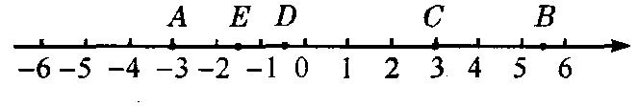
5
F.励志的猴子
假设{x1, x2, ..., xk} 是欧拉回路当中经过的所有顶点的集合，而x1~x2 x2~x3 ... xk~x1 是欧拉回路当中的边。我们可以这样染色：
如果xi<xi+1,我们把xi~xi+1的这条边染为红色，否则染成蓝色。这时，对于图中的每个点，当一条红色边经过它时，总有另一条蓝色边经过它。
这取决于欧拉回路的性质：
起点与终点相同。
所以，当图中每个点的度数都为偶数时，经过每个点的蓝线和红线个数总是相等的。

Slide 26
5
F.励志的猴子
如果图中有些点度数为奇数，怎么办？
结论：
一些点的度数为奇数，但这些点的个数必为偶数。
原因：无向图中，度数之和必为偶数。
能否利用上述性质将这些点的度数变为偶数？

Slide 27
5
F.励志的猴子
假设度数为奇数的这些点是X1 X2 ... Xk (k为偶数)，并且 X1 < X2 < ... < Xk.
如果我们对其中每个点都多增加一条边(X1到X2, X3到X4, ..., X(k – 1) 到 Xk)，所有点的度数就都为偶数，就能够构成一条欧拉回路。
但是，我们不能随意增加边，因为边代表的是输入当中的线段。把这些我们假想的边去掉，我们发现，每个点至多少被覆盖一次，而题目要求红线和蓝线的数量差的绝对值可以为1，此时满足题目要求。

Slide 28
5
F.励志的猴子
结论：
总能找到一种染色方案，满足题目要求
构造：
将所有线段的右界+1，若线段对应的区间为[L,R],则将它们全部延伸至[L,R+1)
将所有整点Li,Ri+1排序，并离散化为1,2,…n*2,去重为1,2，…m (m<=n*2)
建图：将每条线段的端点L，R+1对应离散化后的点连边，之后统计每个点的度数，将所有度数为奇数的点按照之前的方法排序连边
对构建的所有连通图做欧拉回路，在欧拉回路中，如果xi<xi+1,我们把xi~xi+1的这条边染为红色，否则染成蓝色
复杂度：O(nlogn+n)

Slide 29
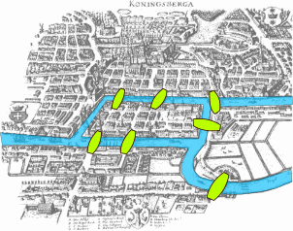
7
答疑：
QQ 390862608 群名片：VampireWeekend
邮箱 stateofgrace@sina.com

